Slide 2
Hojas de ruta de
Transición Energética
En Argentiina
Resultados Finales

Slide 3
Transición a una economía baja en carbono
Se han identificado tres palancas de la transición, analizando dos escenarios: Un escenario Increased Effort que estabiliza las emisiones, y un escenario Green Disruptive donde se logra su reducción.
Sendero de Emisiones de GEI (MtCO2 eq.)
Target Incondicional 2030 NDC
Target Condicional 2030 NDC
Comparación nivel 2030 del escenario Increased Effort con objetivo Incondicional del NDC
Comparación nivel 2030 del escenario Green Disruptive con objetivo Condicional del NDC
Fuente: análisis Deloitte
(BAU * elaboración propia)
Fomentar la eficiencia energética y electrificación de los usos finales
Cambiar a fuentes primarias de energía libres de emisiones, apuntando a una matriz eléctrica verde.
Incentivar modos de producción sustentable.
Reducción de GEI - Escenario Increased Effort
(vs. BAU)
610 MtCO2eq
-62%
483 ⁽¹⁾
-22% ⁽³⁾
369 ⁽²⁾
-28% ⁽⁴⁾
Reducción adicional - Escenario Green Disruptive
202 MtCO2eq
-50%
Reducción total - Escenario Green Disruptive
812 MtCO2eq
-82%
El consumo energético puede crecer solo 0,4% anual si se reduce la intensidad energética en un 60%, al introducir medidas de mitigación de forma acelerada y con un objetivo más ambicioso.

Slide 4
El modelo energético argentino al 2050: comparación con otros países
El resultado de las transformaciones a 2050 permitirán acortar la brecha existente en la intensidad energética y de las emisiones de Argentina respecto a otros países de la región y el mundo.
Intensidad energética - Año 2015 y Resultados Esc. a 2050 para Argentina (en tep/per capita)
Intensidad de las emisiones energéticas⁽¹⁾ - Año 2015 y Resultados Esc. a 2050 para Argentina (en tCO2eq/per capita)
Nota: (1) Excluye las emisiones de la categoría “No Energéticos”.
Fuente: Elaboración Propia en base a Enerdata, 2016.

Slide 5
La sustitución de combustibles es clave para la descarbonización
La electrificación del consumo final alcanza el 33% y el 55% en los escenarios Increased Effort y Green Disruptive respectivamente, reduciendo el consumo de gas y petróleo un 30% en el último.
Increased Effort
Green Disruptive
Consumo Energético Final (Mtep)
Consumo Energético Final (Mtep)
2%
7%
26%
2%
4%
4%
8%
6%
6%
16%
-30%
34%
31%
34%
23%
37%
37%
33%
51%
19%
19%
Electricidad
Gas Natural
Derivados del Petróleo
No Energético
Otros
Fuente: análisis Deloitte

Slide 6
La Generación de Electricidad
El consumo eléctrico alcanza entre 382 y 424 TWh en 2050, y es suministrado mayoritariamente con fuentes verdes, reduciendo la participación de la generación térmica en la matriz.
Increased Effort
Green Disruptive
Generación Eléctrica (TWh)
Generación Eléctrica (TWh)
+2,9%/año
+3,2%/año
+75%
+76%
71%
81%
+61%
+80%
Térmica
Hidroeléctrica
Eólica
Solar
Solar Distrib.
Resto ER
Nuclear
Cogeneración
Fuente: análisis Deloitte

Slide 7
Cubrimiento del máximo de demanda
El máximo de demanda se cubre con generación renovable intermitente, de forma costo eficiente para el sistema. El respaldo lo otorga el uso de baterías y la flexibilidad del gas.
El uso de redes inteligentes y bandas tarifarias diferenciadas permiten que se reduzca el pico de demanda.
Increased Effort
Green Disruptive
Potencia para cubrir el pico de demanda (GW)
Potencia para cubrir el pico de demanda (GW)
< Demand response
< Baterías
< Demand response
< Baterías
Térmica
Hidroeléctrica
Eólica
Solar
Solar Distrib.
Resto ER
Nuclear
Cogeneración
Pico real
Fuente: análisis Deloitte

Slide 8
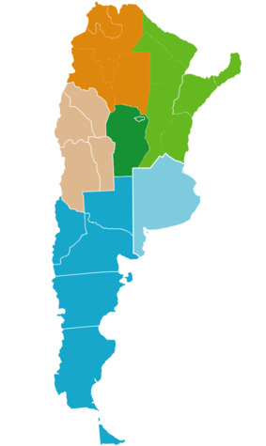
Inversiones en capacidad de transporte eléctrico
Se requiere entre 33.500 km y 43.000 km de líneas de expansión de transporte eléctrico, que permiten despachar entre 30 y 35 GW adicionales de potencia para atender el mayor pico de demanda.
Potencia incremental requerida e inversiones en líneas de transmisión a 2050
+ 30 GW
Potencia
+ 33.500 Km líneas totales
+ 35 GW
Potencia
+ 43.000 Km líneas totales
Increased Effort
Green Disruptive
8 GW
12.000 Km NOA
13 GW
19.500 Km NOA
2 GW
2.200 km NEA
2 GW
2.200 km NEA
6
GW
9.000 Km CUYO
9
GW
13.500 Km CUYO
2 GW
1.800 Km CENTRO
2 GW
1.800 Km CENTRO
3
GW
4.500 Km COMAHUE
8
GW
1.600 Km Gran BS. AS.
3
GW
600 Km Gran BS. AS.
2
GW
3.000 Km COMAHUE
2
GW
2.400 Km PATAGONIA
3
GW
2.400 Km PATAGONIA
Fuente: análisis Deloitte

Slide 9
Integración Regional
La integración regional al ampliar el mercado permite una optimización de la generación renovable, obteniendo ahorros económicos y beneficios medioambientales para el sistema.
Costos y emisiones evitadas por la Integración Energética⁽¹⁾ (miles de millones de USD)
Beneficios de la Integración Energética
201
El avance a un mercado regional eléctrico a través de una mayor integración permitiría:
Aumentar la participación renovable en al menos 2,5 GW de potencia renovable intermitente sin necesidad de respaldo, por la mejor diversificación geográfica.
Disminuir la necesidad de respaldo térmico, en al menos 3 GW de potencia para 2030.
Otros beneficios no cuantificados son una mejor planificación de transporte, menor necesidad de potencia a nivel países, lo que se traduce en un ahorro para la región en su conjunto, y
Compartir los costos de los servicios auxiliares entre los sistemas.
12
Totales
100,3 MtCO2 evitadas por menor necesidad de respaldo térmico
122 USD/tCO2 evitada es el menor costo de inversión asociado
Nota: (1) Los costos ahorrados son valores acumulados y están expresados a valor presente neto, descontados a una tasa del 5%.
Fuente: análisis Deloitte

Slide 10
Inversiones en capacidad de transporte
Sin la mayor electrificación, el aumento de consumo en el Escenario BAU sería atendido con mayor gas, que de otra manera estaría disponible para su exportación. Ampliar el transporte requiere nueva infraestructura por 201 MMm3/d adicionales.
Demanda de gas en BAU y necesidades de ampliación de gasoductos (en MMm3/d)
Inversiones totales en capacidad de transporte para los distintos escenarios
Demanda de gas en BAU
2014: 130
2050: 426
Tasa Anual
3,4%
201
+ 201 MMm3/d
Cuenca Neuquina
Fuente: análisis Deloitte

Slide 11
Ahorros a largo plazo
Los ahorros generados a largo plazo superan las inversiones a realizarse, alcanzando un beneficio neto acumulado a valor presente de USD 266 MM y USD 268MM en los escenarios Increased Effort y Green Disruptive.
Increased Effort
Green Disruptive
Valor Presente Neto (miles de millones de USD)⁽¹⁾
Valor Presente Neto (miles de millones de USD)⁽¹⁾
266
268
Beneficio medio
Beneficio medio
29,6
20,4
tCO2 eq. evitadas
1011
371
160
159
1262
1134
3255
1780
1151
406
173
223
1987
1292
5710
1947
(AFOLU y Residuos)
(AFOLU y Residuos)
(1) Los valores positivos indican beneficios netos y los negativos costos netos resultantes de las medidas por sector, a valor presente neto descontado a una tasa del 5%.
Fuente: análisis Deloitte

Slide 12
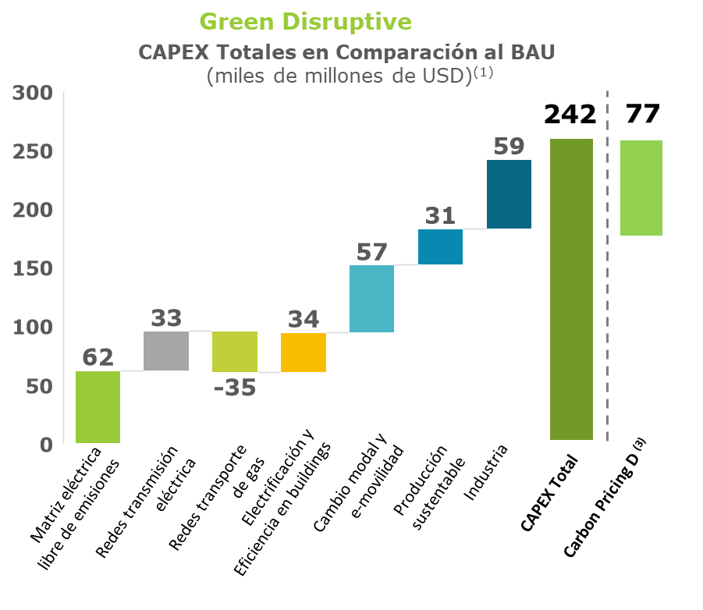
El Carbon Pricing como herramienta para incentivar y financiar las inversiones
Las inversiones de capital incrementales ascienden a entre USD 119MM y USD 242MM en los escenarios Increased Effort y Green Disruptive. La introducción del Carbon Pricing permitiría financiar entre USD 40M y USD 77MM o alrededor del 33% de las mismas.
Increased Effort
CAPEX Totales en Comparación al BAU
(miles de millones de USD)⁽¹⁾
119
40
Matriz eléctrica libre de emisiones
Redes transmisión eléctrica
Electrificación y Eficiencia en buildings
Cambio modal y e-movilidad
Producción sustentable
Industria
Carbon Pricing C ⁽²⁾
Redes transporte de gas
CAPEX Total
Notas: (1) Inversiones de capital a valor presente neto, descontado a una tasa del 5%. (2) La trayectoria de CP Conservadora comienza en 5 USD/tCO2 y finaliza en 40 USD/tCO2 a 2050. (3) CP Disruptivo comienza en 10 USD/tCO2 y finaliza en 77 USD/tCO2 a 2050. Fuente: análisis Deloitte

Slide 13
El modelo energético argentino al 2050: principales indicadores
Con estos escenarios Argentina reduce las emisiones totales per cápita de 8,44 en 2014 a 6,93 (-18%) en 2050, o a 3,26 (-61%) en los escenarios Increased Effort y Green Disruptive respectivamente.
2014
Increased Effort
Green Disruptive
2030
2050
2030
2050
Emisiones per cápita
8,44 tCO2e
7,69 tCO2e
6,93 tCO2e
5,38 tCO2e
3,26
tCO2e
Emisiones por Mill. USD del PBI
689
tCO2e
451
tCO2e
251
tCO2e
315
tCO2e
118
tCO2e
Intensidad energética per cápita
1,31
tep
1,40
tep
1,62
tep
1,24
tep
1,17
tep
Intensidad energética por Mill. USD del PBI
107
tep
82
tep
58
tep
73
tep
42
tep
% Electrificación de usos finales
19%
25%
33%
31%
51%
% Generación energías renovables (sin hidro/ con hidro y cogen.)
1% - 36%
38% - 76%
49% - 82%
48% - 82%
61% - 91%
Emisiones/kWh
0,341⁽¹⁾ gCO2e
0,086
gCO2e
0,061 gCO2e
0,069 gCO2e
0,035 gCO2e
Market Share y Mil. de autos eléctricos
0%
16%
3,1
32%
7,5
27%
4,3
51%
14,5
(1) El indicador combinado (construcción/operación) estimado por MINEM alcanza los 0,490 gCO2e, aquí se indica el indicador simple emisiones/generación.
Fuente: análisis Deloitte

Slide 14
Recomendaciones de política para una descarbonización sostenible
Tecnologías con menor nivel de emisiones
Establecer a la Eficiencia Energética como política de Estado, para lo cual se promueve la sanción de una Ley de Eficiencia Energética integral con el fin de:
Impulsar medidas y políticas referidas al aumento de eficiencia energética en todos los sectores.
Implementar sistemas de gestión de la energía.
Crear la figura del usuario con capacidad de gestión.
Implementar y promover el etiquetado y los estándares mínimos.
Lanzar un programa de educación en eficiencia energética.
Generación eléctrica
Acelerar la Transición Energética a una matriz de generación eléctrica libre de emisiones.
Implementar el almacenamiento para potenciar los beneficios y el uso de las energías renovables a nivel del sistema.
Propender a la integración energética con los países limítrofes.
Desarrollar una regulación que incentive las inversiones necesarias en las redes.
Carbon Pricing
Desarrollar la señal de precio que refleje el costo social del carbono, mediante:
Incrementar el impuesto al carbono sobre los combustibles para que refleje el costo de las emisiones
Introducir un mercado de carbono con límites de emisión para los segmentos que no pueden sustituir combustibles, o con emisiones no relacionadas con energía
Infraestructura y Redes
Acelerar la implementación de medidores Smart
Digitalizar la matriz de potencia eléctrica
Diseñar una estructura tarifaria que represente precios adecuados para impulsar demanda
Buscar la integración entre distribuidores y transportadores de energía para optimizar el manejo de la matriz.

Slide 15
Objetivo del Estudio
El estudio tiene el objetivo de identificar las medidas de descarbonización que la Argentina debería adoptar, a los efectos de reducir las emisiones de gases de efecto invernadero.
Se requieren de una vision a largo plazo
2050
Cuál puede ser el modelo energético al 2050, en base al desarrollo tecnlogico esperado y los recursos naturales existentes?
Cuáles son las inversiones necesarias para alcanzar el modelo propuesto?
2014
2030
Un enfoque a corto y mediano plazo
Qué medidas pueden adoptarse para:
Acelerar la transición al 2030;
Privilegiar las inversiones que maximizan los beneficios de las tecnologías existentes y maduras;
Minimizar las inversiones que tienen bajo impacto en terminos de mitigación de emisiones.
Cuál es el rol del gas natural en la transición?
¿Cuál es la política a seguir en una transición eficiente del modelo energético?

Slide 16
Inventario de GEI – Argentina
El sector de energía representa el 52,5% de las emisiones de GEI. La Agricultura, Ganadería, Silvicultura y otros usos de la tierra alcanzan el 39,2% de las emisiones.
Emisiones de CO2 por sector – año 2014 (%, MtCO2 eq.)
Ganadería
Agricultura
Transporte
Consumo Residencial
Comercial
Consumo Industrial
Extracción y Producción de Combustibles
Público
Otros
1,5%
0,2%
Energético
28,6%
14%
8%
1,5%
3,5%
14,8%
14,8%
14,9%
12%
2,9%
2,9%
15,1%
0%
9,6%
52,5%
193
1,5%
0,2%
28,6%
14%
0%
1%
0,1%
14,8%
0,1%
14,9%
4,3%
2,9%
2%
15,1%
Generación Eléctrica
0%
4%
11,7%
43
1,5%
0%
Otros Combustibles (*)
28,6%
14%
8%
0,5%
3,4%
14,8%
14,7%
14,9%
7,7%
2,9%
0,9%
15,1%
0%
5,6%
40,8%
150
No Energético
28,6%
10,5%
0%
2,9%
0%
5,5%
0%
0%
0%
47,5%
175
100%
=368
(*) El rubro “Otros Combustibles” incluye “Producción de combustibles”, “Combustibles industriales”, “Combustibles otros sectores”, “Fuentes móviles” y “Emisiones fugitivas”. Fuente: INGEI 2014 Argentina

Slide 17
GRACIAS!

